Slide 1
Tendências Criminais em São Paulo
Um Estudo Comparativo (2019-2020)

Slide 2
SUMÁRIO
01
02
03
04
APRESENTAÇÃO DO PROJETO
ANÁLISE GERAL DAS OCORRÊNCIAS
Apresentar uma visão geral do tema e do contexto da análise.
Destacar o total de ocorrências, principais crimes registrados
PRINCIPAIS TENDÊNCIAS
ÁREA DE ATENÇÃO E FOCO
Enfatizar as variações mais significativas
Identificar as delegacias com mais ocorrências e os bairros mais afetados

Slide 3
APRESENTAÇÃO DO PROJETO
01

Slide 4
Análise dos Crimes em São Paulo: 2019 e 2020
Este relatório apresenta uma análise detalhada dos crimes ocorridos na cidade de São Paulo em 2019 e 2020, com foco nas delegacias que registraram o maior número de ocorrências. Utilizando dados extraídos do BigQuery e visualizados no Looker Studio, exploramos os tipos de crimes mais recorrentes, identificando padrões e tendências.
O objetivo deste estudo é fornecer insights que possam auxiliar na tomada de decisões estratégicas para a segurança pública. Com a ordenação dos dados por delegacia, foi possível destacar as áreas com maior incidência de crimes, permitindo uma compreensão mais profunda dos desafios enfrentados em diferentes regiões da cidade.
Os resultados desta análise servirão como base para futuras iniciativas de prevenção e combate ao crime, com o intuito de promover um ambiente mais seguro para todos os cidadãos.

Slide 5
ANÁLISE GERAL DAS OCORRÊNCIAS
02

Slide 6
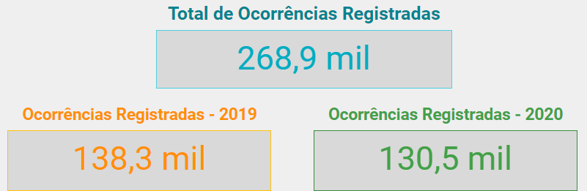
Total de Ocorrências: 268,9 mil
Entre os anos de 2019 e 2020, foram registradas 268,9 mil ocorrências de crimes em São Paulo. Em 2019, o total foi de 138,3 mil, enquanto em 2020, esse número caiu para 130,5 mil, indicando uma leve redução nas ocorrências.

Slide 7
Crime Mais Registrado: Furto de Veículo
62,2 mil ocorrências
Com 62,2 mil ocorrências, o furto de veículo foi o crime mais registrado na cidade durante o período analisado. Este dado destaca a importância de reforçar as medidas de segurança voltadas para a proteção de veículos.

Slide 8
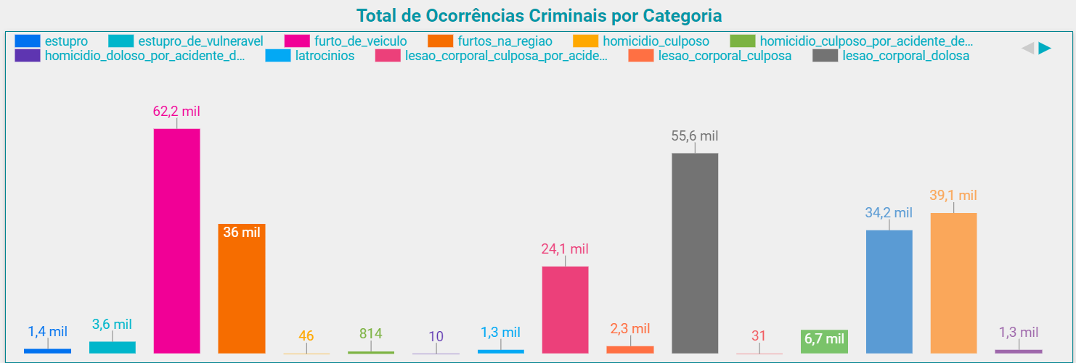
Principais Crimes Registrados
Os crimes mais recorrentes, após o furto de veículo, foram:
Lesão Corporal Dolosa - 55,6 mil casos
Roubos - 39,1 mil casos Furtos na Região - 36 mil casos
Roubos de Veículos - 34,2 mil casos
Esses crimes representam os principais desafios enfrentados pelas autoridades de segurança pública em São Paulo.

Slide 9
PRINCIPAIS TENDÊNCIAS
03

Slide 10
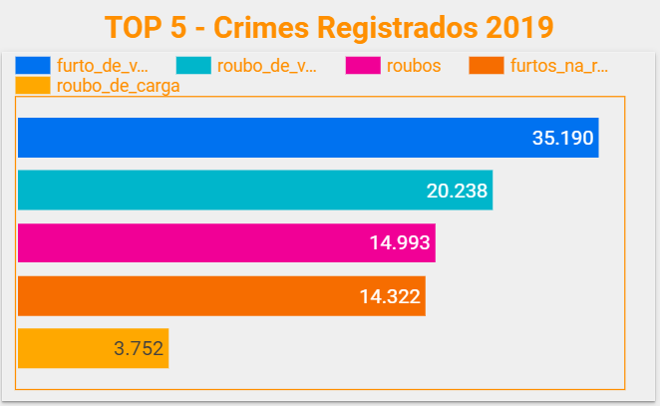
Top 5 Crimes em 2019
Os cinco crimes mais registrados em 2019 foram:
Furto de Veículos - 35.190 casos
Roubo de Veículos - 20.238 casos
Roubos - 14.993 casos
Furtos na Região - 14.322 casos
Roubo de Carga - 3.752 casos
Esses dados mostram que os crimes contra o patrimônio dominaram as estatísticas naquele ano.

Slide 11
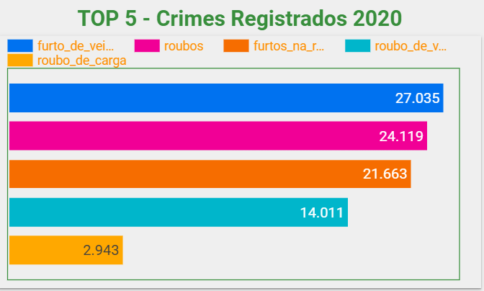
Top 5 Crimes em 2020
Em 2020, os cinco crimes mais registrados foram:
Furto de Veículos - 27.035 casos
Roubos - 24.119 casos
Furtos na Região - 21.663 casos
Roubos de Veículos - 14.011 casos
Roubo de Carga - 2.943 casos
Apesar de algumas mudanças na ordem, os crimes contra o patrimônio continuaram a ser os mais comuns.

Slide 12
Tendências Criminais: Redução nos Furtos de Veículos e Aumento dos Roubos em 2020
Redução de 30% nos Furtos de Veículos
Houve uma redução significativa de 30% nos furtos de veículos de 2019 para 2020. Este é um dado positivo, indicando que as medidas de segurança podem estar surtindo efeito.
Aumento de 60% nos Roubos em 2020
Em contrapartida, os roubos aumentaram em 60% em 2020 em comparação com 2019. Este aumento é preocupante e destaca a necessidade de uma maior atenção a este tipo de crime.

Slide 13
ÁREA DE ATENÇÃO E FOCO
04

Slide 14
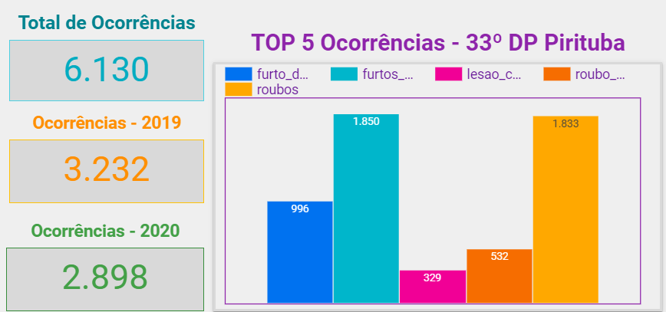
Foco de Criminalidade: 33º DP - Pirituba Lidera em Ocorrências
A delegacia que mais registrou ocorrências durante o período foi o 33º DP - Pirituba, sinalizando uma área com alta concentração de crimes e a necessidade de medidas de segurança reforçadas.

Slide 15
Delegacias com Mais Registros de Furto de Veículos
As delegacias que mais registraram furtos de veículos foram:
42º DP - Parque São Lucas (1563 ocorrências)
16º DP - Vila Clementino (1499 ocorrências)
49º DP - São Mateus (1472 ocorrências)
10º DP - Penha de França (1426 ocorrências)
69º DP - Teotônio Vilela (1421 ocorrências)
Esses dados destacam os bairros onde o furto de veículos é mais prevalente e onde as estratégias de prevenção devem ser intensificadas.

Slide 16
Conclusão
Esta análise detalhou as dinâmicas dos crimes em São Paulo entre 2019 e 2020, revelando uma redução expressiva nos furtos de veículos, mas um aumento significativo em roubos. A pandemia de COVID-19, iniciada em março de 2020, possivelmente influenciou essas mudanças ao reduzir a circulação de pessoas e veículos. As delegacias mais afetadas e os bairros com maior incidência de crimes destacam a necessidade de estratégias direcionadas para a prevenção. Esperamos que os insights apresentados contribuam para uma cidade mais segura.
Agradeço a atenção e estou à disposição para perguntas ou discussões.

Slide 17
OBRIGADA!
Dúvidas?
kellycristinaveras@gmail.com
+55 85 98500-8205

